Slide 1
Два зверя Откровение 10-13
666

Slide 2
«Ответ всегда три»
Задумайте число,
Удвойте его,
Прибавьте шесть,
Разделите пополам и
Отнимите задуманное число.
Ответ у всех – три.

Slide 3
«Твой возраст»
1) Умножите первую цифру из числа своего возраста
на пять. Например: подростку 14 лет. 1 x 5 = 5.
(2) К получившемуся числу прибавьте три.
(3) Полученное число умножьте на два.
(4) К получившемуся числу прибавьте вторую цифру
из числа, обозначающего ваш возраст.
(5) Далее – вычесть шесть. Ответ будет – ваш нынешний
возраст.

Slide 4
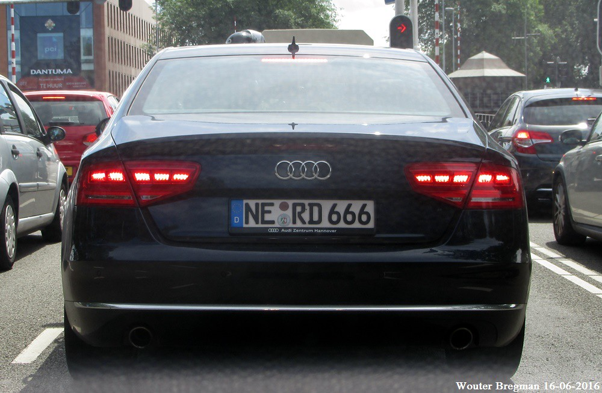
Что вы слышали
о числе 666?

Slide 5
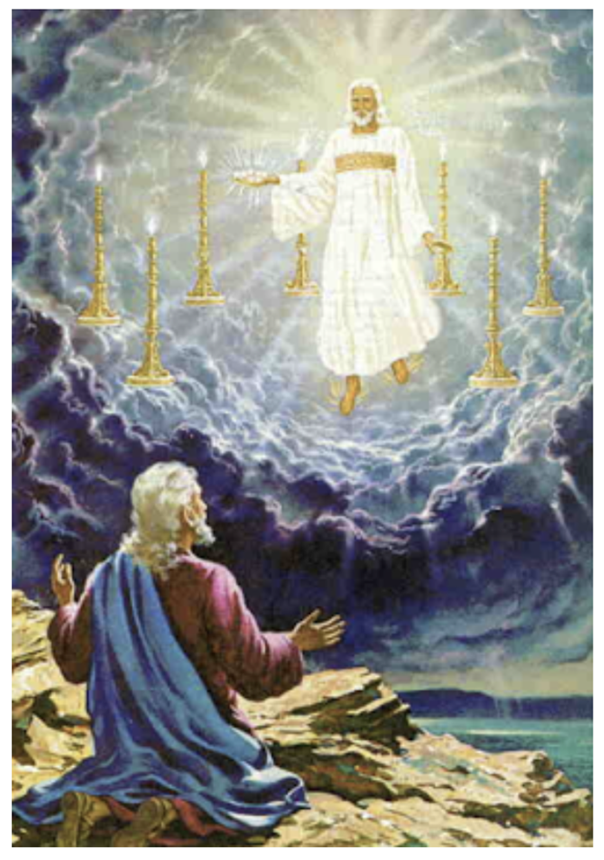

Slide 6
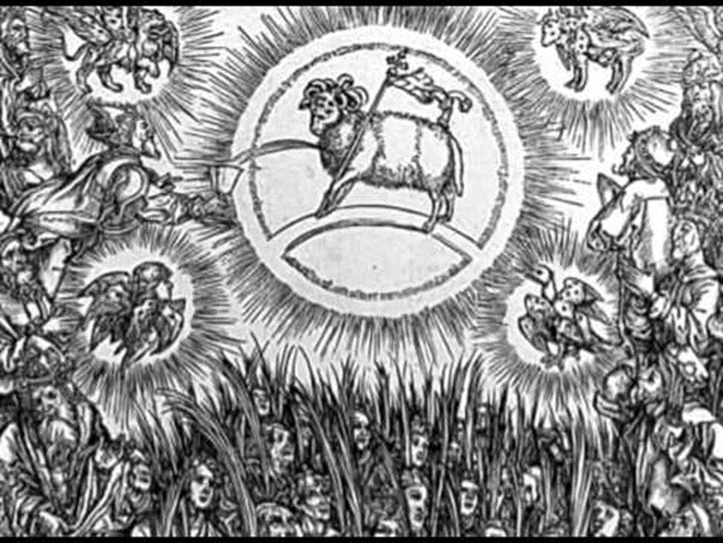
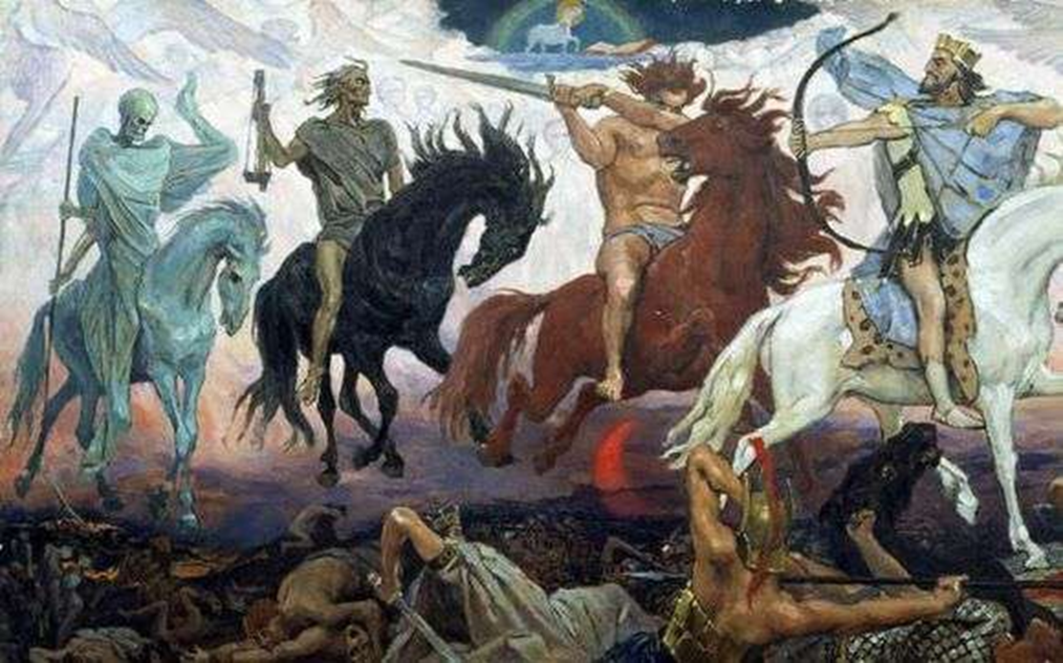

Slide 7
Глава 10 - Ангел и книжка Глава 11 - Два свидетеля Глава 12 - Дракон (сатана) стремится уничтожить Христа и Его последователей.

Slide 8
Откровении 13:1-8
1 И тогда я увидел зверя, выходящего из моря с десятью рогами и семью головами: на рогах его было десять венцов, а на головах его были написаны кощунственные имена.
2 Зверь, которого я увидел, был подобен леопарду, лапы у него были, как у медведя, а пасть подобна львиной пасти. Дракон отдал ему силу свою, престол свой и власть великую.
3 Одна из голов зверя выглядела так, будто на ней была смертельная рана, но эта смертельная рана залечилась. Весь мир был поражён и последовал за зверем,
4 и стали они поклоняться дракону, ибо он дал свою власть зверю. Они поклонялись также и зверю и говорили: „Кто сравнится мощью со зверем, и кто может воевать с ним?"

Slide 9
Откровении 13:1-8
5 И даны были зверю уста, чтобы произносить горделивые и оскорбительные речи. И дана была ему власть делать это в течение сорока двух месяцев.
6 И стал он богохульствовать, оскорбляя имя Божье, обиталище Его и живущих на небе.
7 И дозволено ему было воевать с людьми Божьими и побеждать их, и дана ему была власть над всеми племенами, народами, языками и наречиями.
8 Все, обитающие на земле, будут поклоняться зверю, все те, чьи имена не записаны в книге жизни у Агнца, закланного от сотворения мира.

Slide 10
В чем вы видите сходство между Христом и первым зверем - антихристом?
в чем вы видите различие между Христом и антихристом?

Slide 11
Зверь (антихрист) | Христос
Дикий зверь (13:1,2) Богохульствует (13:2,5, 6) Получил силу, престол и власть от сатаны (13:2) Ему поклоняются те, чьих имен нет в Книге Жизни. (13:8) Он убьет свою жену-блудницу (фальшивую церковь) (глава 17) | Агнец Божий Воздает славу Богу Получил силу, престол и власть от Бога Ему поклоняются те, чьи имена занесены в Книгу Жизни. Он прославит Свою святую невесту (Церковь).

Slide 12
Второй Зверь (13:11-18)
11 И тогда я увидел другого зверя, выходящего из земли. У него было два рога, как у ягнёнка, но говорил он, словно дракон.
12 И в присутствии первого зверя показывает он такую же власть, что и тот, и заставляет всех живущих на земле поклоняться первому зверю, чья смертельная рана залечилась.
13 Он свершает великие чудеса, так что даже огонь спускается с небес на землю на глазах у людей.
14 Он обольщает живущих на земле, свершая чудеса в присутствии первого зверя. И велит он живущим на земле сделать изображение первого зверя, который был ранен мечом, но не умер.

Slide 13
Второй Зверь (13:11-18)
15 И дозволено ему было вдохнуть жизнь в изображение первого зверя, чтобы это изображение могло не только говорить, но и приказать убить всех, кто не будет поклоняться ему.
16 Он принудил всех людей, малых и великих, богатых и бедных, свободных и рабов, чтобы они дали отметить себя клеймом на правой руке или на лбу,
17 чтобы никто не мог ни продавать, ни покупать ничего у того, у кого нет такого клейма, а клеймо было - имя зверя или число, означавшее его имя.
18 Это требует мудрости. Каждый, у кого есть разум, может понять значение числа зверя, ибо оно соответствует человеческому числу. Число это - шестьсот шестьдесят шесть.

Slide 15
Кто такой Зверь и что значит 666?

Slide 16
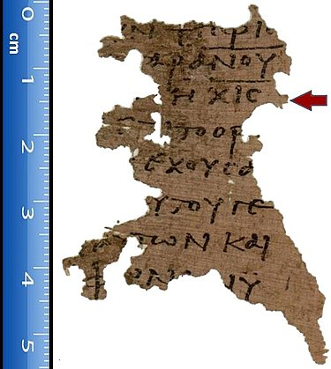
Кто такой Зверь и что значит 666?
Самый древний фрагмент этой части Откровения был найден в 2005 году, а число, написанное там, не 666 а 616.

Slide 17
1-е Иоанна 2:22; 4:3 и 2-е Иоанна 1:7
Кто же больший лжец, чем тот, кто говорит, что Иисус - не Христос? Такой человек - антихрист. Он отрицает и Отца и Сына.
Всякий пророческий дух, который не признаёт Иисуса, - не от Бога. Такой пророческий дух вдохновляет антихриста, о грядущем пришествии которого вы слышали и который уже сейчас присутствует в мире.
Многие обманщики отправились в мир, не признающие, что Иисус Христос сошёл на землю в образе человеческом. Такой человек - обманщик и антихрист.

Slide 18
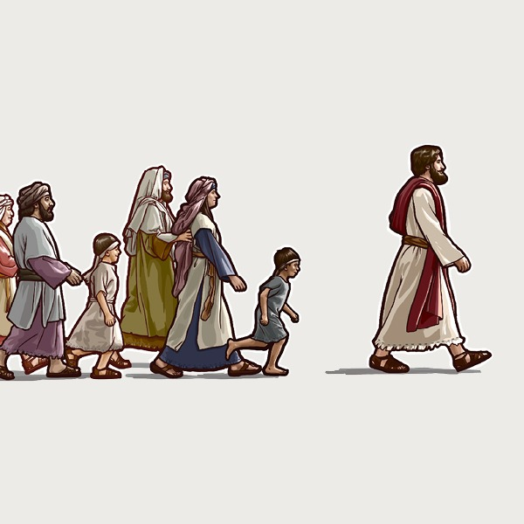
Если мы будем слушать голос Иисуса и с терпением и верой следовать за Ним, мы не будем обмануты духом антихриста.

